Slide 1
chapitre 4 : Le protocole STP
Module Switched Networks
3ème Année
2021/2022

Slide 2
Objectifs
Expliquer l’importance de la redondance dans un réseau commuté.
Identifier les problèmes que peuvent causer les boucles dans un réseau commuté.
Expliquer le fonctionnement du protocole STP.
Expliquer le fonctionnement du protocole PVST+.
Différencier les différentes variantes du protocole STP.
Définir et manipuler un port edge.
Appliquer la configuration des protocoles STP et PVST+.

Slide 3
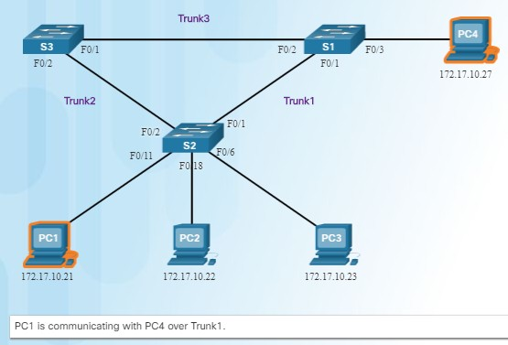
La redondance dans un réseau commuté
La redondance consiste à doubler les équipements et les liaisons de manière à assurer le fonctionnement du réseau en cas de défaillance
Dans les réseaux commutés , la redondance est un aspect important dans la conception afin d'améliorer la fiabilité et la disponibilité.
🡪 le réseau comporte des boucles !!
Plusieurs problèmes peuvent alors survenir :
Une instabilité des tables de commutation
Les tempêtes de diffusion
La duplication de trames unicast
Pour cette raison, le protocole STP (Spanning Tree Protocol)
est requis

Slide 4

L’instabilité des tables de commutation

Slide 5
Les tempêtes de diffusion

Slide 6
Duplication de trames unicast

Slide 7
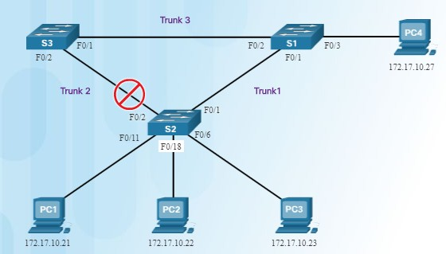
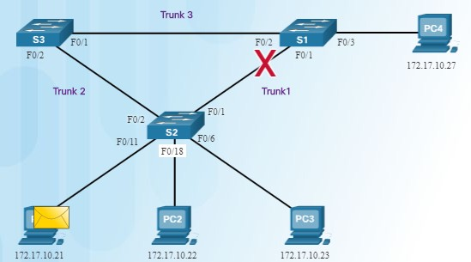
Le Protocole STP
STP (Spanning Tree Protocol) est un protocole réseau de couche 2.
STP (802.1D) envoie des trames de contrôle spéciales appelées BPDU (Bridge Protocol Data Units) entre les périphériques de couche 2.
La topologie physique maillée sera traduite en un arbre logique recouvrant pour garantir l'unicité de chemin, ceci est assuré grâce à l'algorithme STA (Spanning Tree Algorithm).
Il apporte une solution au problème posé par la présence de boucles dans les réseaux commutés de type Ethernet.
Le processus STP se base sur deux phases:
Election d'un pont racine
Détection et élimination des boucles par les commutateurs qui y appartiennent
Un port sur S2 est bloqué, de sorte que le trafic ne peut circuler qu’entre les deux appareils . Lorsque Trunk1 échoue, le port bloqué sur S2 est débloqué et le trafic peut circuler entre S2 et S3.

Slide 8
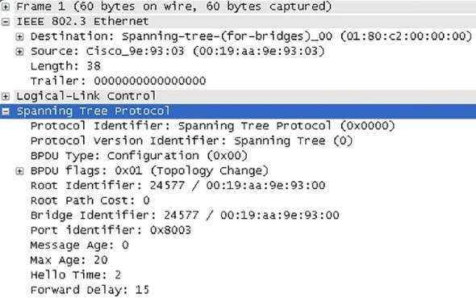
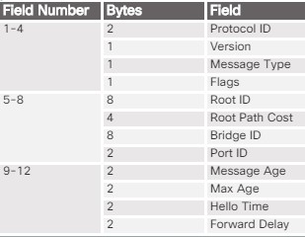
Le format de trame BPDU
Champ | Description
Protocol ID | Type de protocole
Version | Version de protocole
Message type | Type de message
Flags | Le bit de changement de topologie (TC) signale un changement de topologie ; bit d'accusé de réception de changement de topologie (TCA)
Root ID | Information de Root bridge
Root path cost | Coût du chemin d’un commutateur vers un commutateur racine
Bridge ID | Inclut la priorité, extended system ID et l'adresse MAC du pont qui envoie le message
Port ID | Numéro de port à partir duquel le BPDU a été envoyé
Message age | Temps écoulé pour que le pont racine a envoyé le message de configuration
Max age | Lorsque le message de configuration actuel sera supprimé
Hello time | Temps entre les messages du pont racine
Forward delay | Temps que les ponts doivent attendre avant de passer à un nouvel état
Une trame BPDU contient 12 champs distincts qui transmettent les informations de chemin et de priorité utilisées pour déterminer le pont racine et les chemins vers le pont racine .

Slide 9
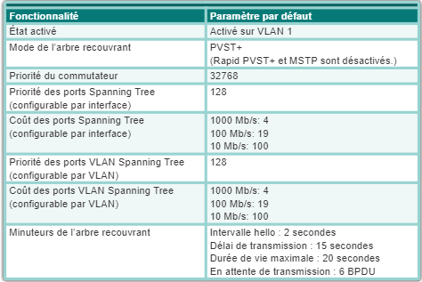
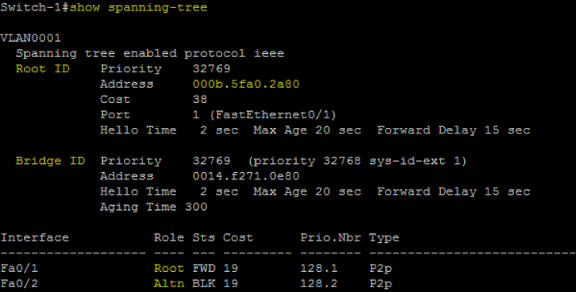
Configuration Par défaut

Slide 10
Algorithme Spanning-Tree
1. Séléction du pont racine « Root Bridge»
Il s’agit de celui ayant l’ID ou la priorité la plus faible. Il doit être unique dans le réseau commuté LAN .
2. Sélection des ports racines « root port » sur les commutateurs non racine .
chacun des switches restants détermine parmi ses ports actifs un root port , il s'agit d'un port qui ramène vers
la root Bridge avec moindre coût.
3. Sélection d’un port désigné sur chaque segment.
ce sont eux qui « forwardent » les paquets BPDU. Chaque switch doit avoir un seul " designated port".
4. Sélection des ports alternatifs
qui ne sont ni “Root port(s)” ni “Designated port(s)”

Slide 11
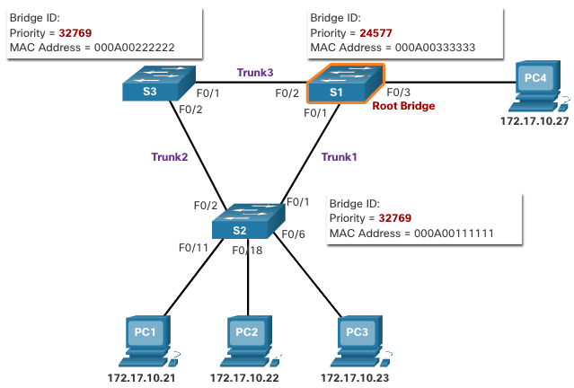
Le Protocole STP : Root Bridge
Sélection du pont racine (Root Bridge ou RB)
Les commutateurs sont identifiés par un Bridge ID unique qui est constitué par une priorité associée à l’adresse MAC du commutateur.
La priorité est un nombre codé sur 12 bits en hexadécimal (soit une valeur comprise entre 0 et 65535 avec un pas de 4096).
Elle est paramétrable par l'administrateur.
Par défaut, elle est égale à 32768+id-VLAN (soit 0x8000) ==> pour le vlan default: priority= 32769
Le commutateur avec la plus petite valeur de priorité est élu comme root.
En cas d'égalité de priorité, c'est le switch dont l'adresse MAC est la plus basse qui est élu.
Initialement, chaque commutateur se déclare en tant que pont racine avec son propre BID défini comme l'ID racine.
Finalement, à travers l’échange de BPDU, le commutateur dont le Bridge ID est le plus petit remporte l’élection.

Slide 12
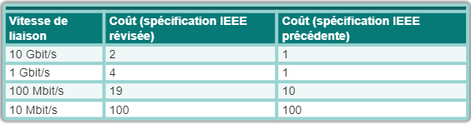
Le coût de chemin Racine
Le coût du chemin racine est utilisé pour déterminer le rôle du port et si le trafic est bloqué ou non.
Par défaut, les coûts du port sont définis par la vitesse de fonctionnement du port :
Le coût est alors inversement proportionnel au débit.
Tâche | Commande
Modifier le coût du port | SW (config-if)# spanning-tree cost <cost>
Annuler la modification | SW (config-if)# no spanning-tree cost
Pour vérifier et afficher les information de STP | SW # show spanning-tree
Il est possible de configurer le coût des ports ce qui donne à l'administrateur la flexibilité nécessaire pour contrôler manuellement les chemins Spanning Tree vers le pont racine .

Slide 13
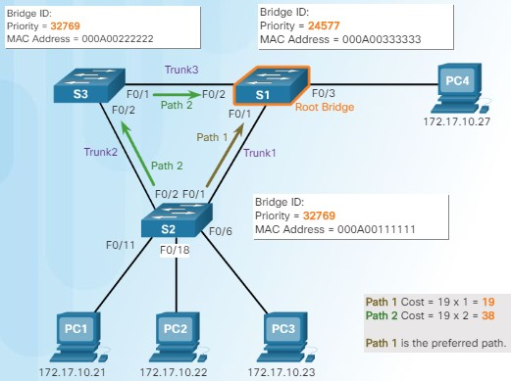
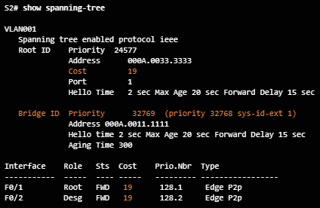
Le coût de chemin Racine : Exemple (1/2)
Pour vérifier et afficher les information
de STP
Nom du VLAN concerné
Le coût du chemin racine
La partie Root ID concerne le Root Bridge
La partie « Bridge ID » concerne le switch en lui-même (S2).
La priorité de l’interface (128 est la valeur par défaut)
Le coût de l’interface

Slide 14

Le coût de chemin Racine : Exemple (2/2)
Pour modifier le coût du port f0/1 avec un coût =25 :
Pour annuler la modification

Slide 15
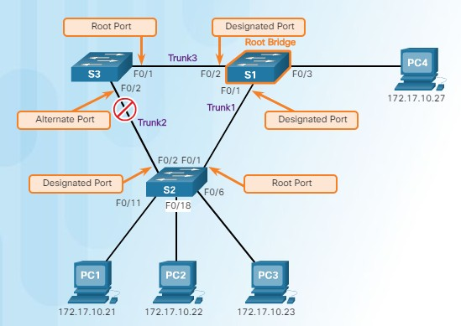
STP : Les rôles des Ports
Le port racine : un seul port sélectionné sur un commutateur, autre que le commutateur racine, avec le moindre coût de chemin pour atteindre le pont racine.
-Un port racine ne transmet pas les messages 802.1. La couleur du voyant de ce port est verte
Le port désigné : le port qui a le coût de chemin Spanning Tree le plus bas sur un segment de réseau local (LAN) particulier.
-C’est un port via le(s)quel(s), le commutateur retransmet les messages 802.1 reçus depuis le root. La couleur du voyant de ce port est verte
Le port alternatif : un port bloqué fournissant un chemin de secours vers le port Root dans le spanning tree .
-Un port qui reçoit uniquement les messages 802.1. La couleur du voyant de ce port est orange.

Slide 16
Le Port racine
Le port racine est celui qui possède la distance la plus courte (le coût le moins élevé) vers le root bridge
Ce coût global est connu sous le nom de coût du chemin racine interne.
Le coût du chemin racine interne équivaut à la somme des coûts de tous les ports le long du chemin vers le pont racine.
Lorsqu'un commutateur possède plusieurs chemins d'accès vers le pont racine, à coûts égaux, le commutateur détermine un port en utilisant les critères suivants:
ID de pont (bridge ID) le plus faible
Priorité de port la plus faible
ID de port le plus faible

Slide 17
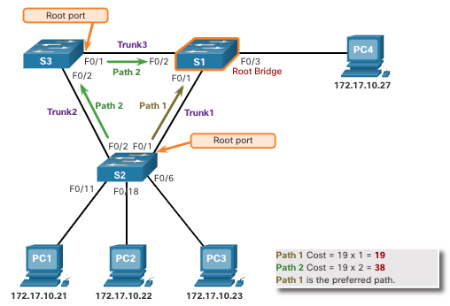
Exemple de Sélection du Port Racine
S1 est le pont racine
Le port racine est celui qui possède la distance la plus courte (le coût ou cost le moins élevé) vers le Root Bridge. Le coût dépend de la bande passante de chaque lien.

Slide 18
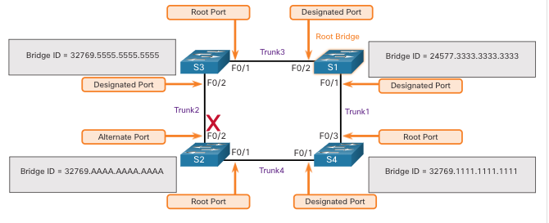
Exemple de Sélection du Port Racine Selon Le BID le plus faible

Slide 19
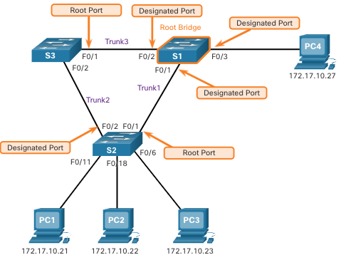
Le Port Désigné
Chaque segment entre deux commutateurs aura un port désigné.
Sur les segments entre deux commutateurs où aucun des commutateurs n'est le pont racine, le port du commutateur avec le chemin le moins coûteux vers le pont racine est un port désigné.
Ce qui n'est pas un port racine ou un port désigné devient un port alternatif ou bloqué.
Tous les ports du pont racine sont des ports désignés.
Tous les ports reliés aux périphériques terminaux sont des ports désignés.

Slide 20
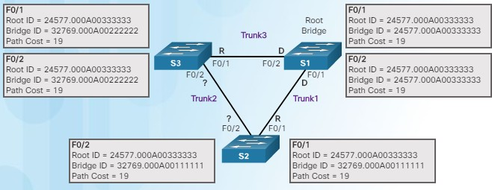
Exemple de Selection du Port Désigné
Quel est le port désigné ?
S2 ou S3 a le BID le plus bas
Une fois que S3 et S2 ont échangé les BPDU, STP détermine que le port F0/2 sur S2 devient le port désigné et que le port F0/2 sur S3 devient le port alternatif.

Slide 21
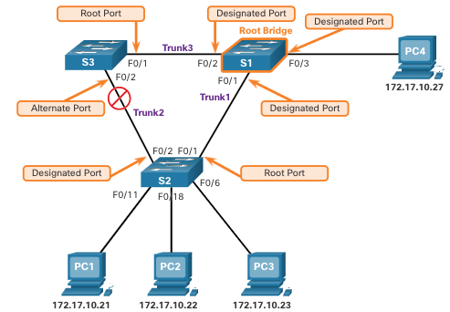
Le Port Alternatif
Si un port n'est pas un port racine ou un port désigné, il devient alors un port alternatif.
Les ports alternatifs sont à l'état de suppression ou de blocage pour éviter les boucles.
Ils ne transmettent pas les trames Ethernet.

Slide 22
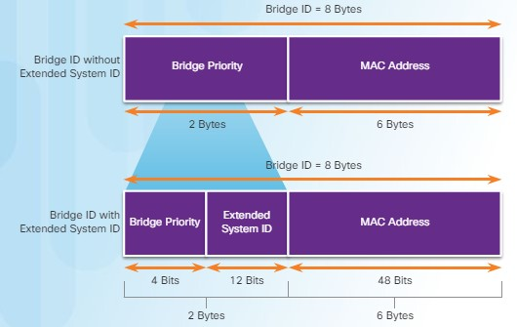
ID de Pont avec Extended System ID
Le champ Bridge ID ou BID divisé en deux parties :
Priorité de pont à 2 octets + l' adresse MAC à 6 octets
Lorsque les VLANs ont été introduits et afin de prendre en charge les informations VLAN supplémentaires, la valeur Priorité de pont et Extended System ID forment ensemble une valeur de 16 bits (2 octets).
Extended System ID est une valeur comprise entre 1 et 4095 et correspondant au numéro du VLAN.
Exemple :
l'ID de pont du VLAN 2 est 32770
🡪 32770 = Priorité de 32768 + 2 (Extended System ID).

Slide 23
Variantes STP
STP Type | Description
802.1D (1998) | Norme d'origine STP
CST | Une instance de spanning-tree
PVST+ | Version améliorée du protocole STP proposée par Cisco Chaque VLAN a sa propre instance spanning-tree
802.1D (2004) | Mise à jour de la norme STP
802.1w (RSTP) | Améliore la convergence en ajoutant de nouveaux rôles aux ports et en améliorant l'échange de BPDU
Rapid PVST+ | Amélioration de PVST+
802.1s (MSTP) | Plusieurs VLAN peuvent avoir la même instance de spanning-tree

Slide 24
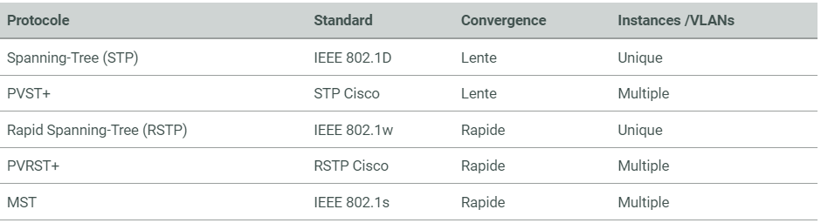
Comparaison entre les variantes de STP

Slide 25
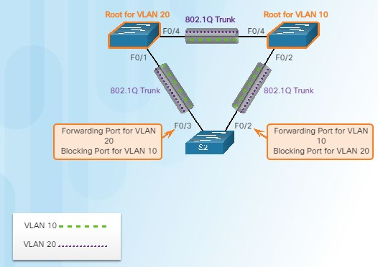
Le protocole PVST+
PVST+ est la version Cisco améliorée de STP
Une instance STP par VLAN.
Il est possible pour le port trunk d'un commutateur d'être bloqué pour un VLAN donné et fonctionnel pour un autre.
Les réseaux utilisant PVST+ présentent les caractéristiques suivantes :
Un équilibrage optimal de la charge peut être atteint.
Une instance Spanning Tree pour chaque VLAN peut impliquer un gaspillage important en termes de cycles de processeur pour l'ensemble des commutateurs .

Slide 26
Les états des Ports STP / PVST+
État du port | BPDU | Table d'adresses MAC | Transmission de trames de données
Blocage | Uniquement Recevoir | Pas de mise à jour | Non
Écoute | Recevoir et envoyer | Pas de mise à jour | Non
Apprentissage | Recevoir et envoyer | Mise à jour de la table | Non
Acheminement | Recevoir et envoyer | Mise à jour de la table | Oui
Désactivé | Aucun envoi ou reçu | Pas de mise à jour | Non

Slide 27
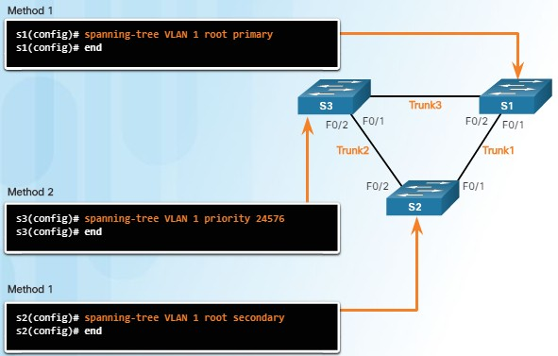
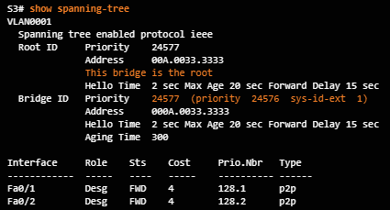
Configuration du Pont racine
Deux méthodes pour modifier le processus d'élection du pont
Pour vérifier :

Slide 28
Les commandes de configuration
Tâche | Commande
Pour définir un pont racine principal | Switch(config)# spanning-tree vlan vlan-id root primary
Pour définir un pont racine alternatif | Switch(config)# spanning-tree vlan vlan-id root secondary
Pour configurer la priorité de pont | Switch(config)# spanning-tree vlan vlan-id priority value
Pour vérifier de la configuration | Switch# show spanning-tree

Slide 29
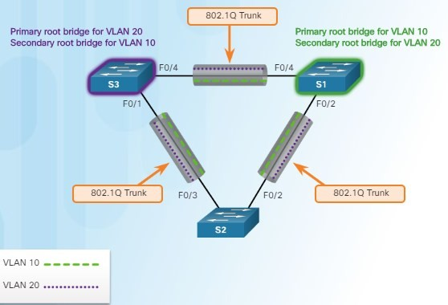
PVST+ : Équilibrage de charge
Deux méthodes pour assurer l’équilibrage de charge
Méthode 1
Le commutateur S3 est configuré pour devenir un pont racine principal pour le VLAN de données 20 et un pont racine secondaire pour le VLAN de données 10
Le commutateur S1 est configuré pour devenir un pont racine principal pour le VLAN de données 10 et un pont racine secondaire pour le VLAN de données 20

Slide 30
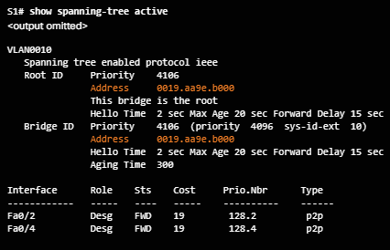
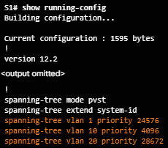
PVST+ : Équilibrage de charge
Méthode 2
Affichage de l'état
du Spanning Tree
Extraire de la RAM
la configuration courante

Slide 31
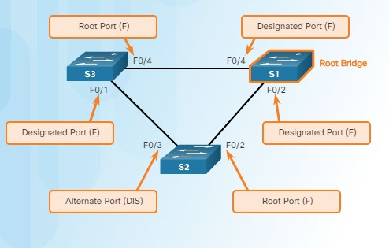
Le Protocole RSTP
Protocole RSTP (Rapid Spanning Tree Protocol) : version évoluée du protocole STP, qui offre une convergence plus rapide .
Un protocole qui garantit une topologie sans boucle pour les réseaux Ethernet
Nécessite plus de ressources CPU et mémoire que PVST+ .

Slide 32
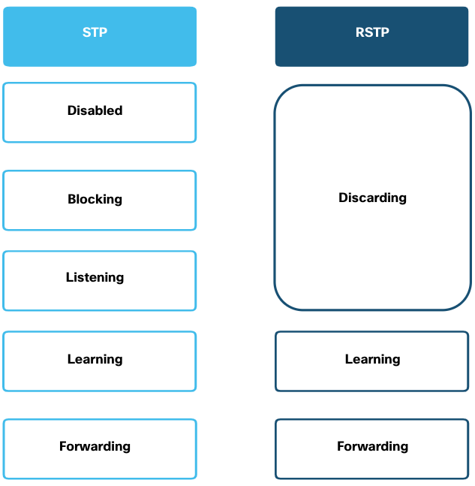
Le Protocole RSTP
Il n'y a que trois états de port dans le RSTP qui correspondent aux trois états opérationnels possibles dans le STP.
Les états 802.1D désactivés, de blocage et d'écoute sont fusionnés en un état unique de suppression.

Slide 33
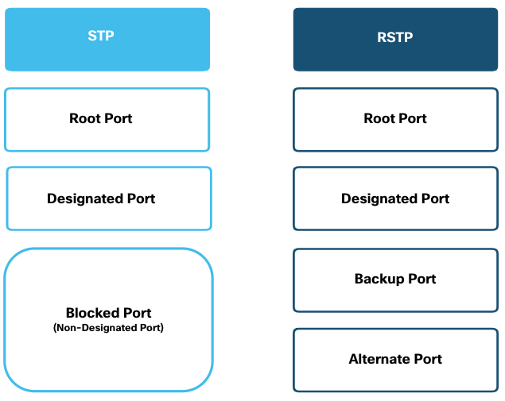
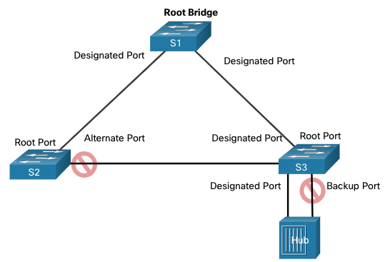
les rôles de ports RSTP
Les ports racine et les ports désignés sont les mêmes pour STP et RSTP.
Toutefois, il existe deux rôles de port RSTP qui correspondent à l'état de blocage de STP.
Dans STP, un port bloqué est défini comme n'étant pas le port désigné ou le port racine.
RSTP a deux rôles de port à cet effet : Port Alternatif et Port de Backup
Le port alternatif a un autre chemin vers le pont racine.
Le port de secours est utilisé sur un support partagé, tel qu'un concentrateur.

Slide 34
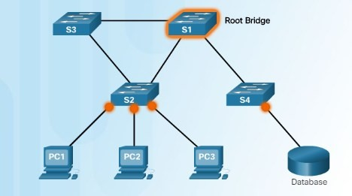
Les Ports Edge
Edge ports : Des ports qui ne seront jamais connectés à un autre équipement actif.
Ce sont des ports qui seront automatiquement dans l'état forwarding.
PortFast permet au port Edge de passer immédiatement dans un état de transfert (Forwarding), en contournant les états d'écoute (Listening) et d'apprentissage (Learning).
La commande pour activer le PortFast :
Switch(config-if) # spanning-tree portfast

Slide 35
Protection BPDU
Un port de commutateur activé par PortFast ne devrait jamais recevoir de BPDU.
Les commutateurs Cisco prennent en charge une fonctionnalité appelée protection BPDU . Lorsqu'elle est activée, la protection BPDU place immédiatement le port à l'état errdisabled (erreur désactivée) lors de la réception d'une trame BPDU.
Cela protège contre les boucles potentielles en arrêtant efficacement le port.
La commande permettant d’activer cette option :
Switch(config-if)# spanning-tree bpduguard enable

Slide 36
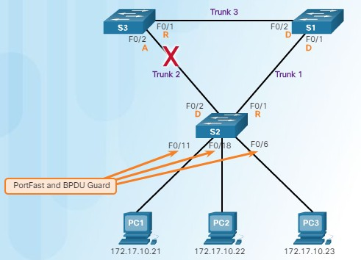
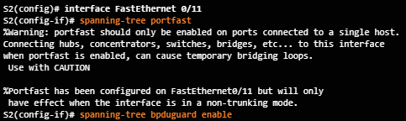
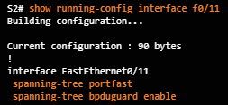
Exemple : PortFast et BPDU Guard
PortFast est utilisé sur les ports auxquels sont connectés des périphériques.
BPDU Guard désactive un port sur lequel PortFast est configuré si un BPDU est reçu.
Pour vérifier :

Slide 37

Fin chapitre 4

